Slide 1

Java基础入门
第3章 面向对象（上）
面向对象的概念
构造方法
this和static关键字
类与对象
内部类

Slide 2

学习目标
1
掌握类和对象相关知识
理解面向对象思想
2
掌握
理解
熟悉
熟悉Java帮助文档使用
了解垃圾回收机制
了解
4
3

Slide 3
目录
3.1
面向对象的概念
3.2
类与对象
☞点击查看本小节知识架构
3.3
构造方法
☞点击查看本小节知识架构
3.4
this关键字
3.5
垃圾回收
3.6
static关键字
☞点击查看本小节知识架构
3.7
内部类
☞点击查看本小节知识架构
3.8
Java的帮助文档
☞点击查看本小节知识架构

Slide 4



知识架构
3.2 类与对象
返回目录
3.2.1
类的定义
3.2.2
对象的创建与使用
3.2.3
类的设计
3.2.4
类的封装

Slide 5
知识架构
3.3 构造方法
返回目录
3.3.1
构造方法的定义
3.3.2
构造方法的重载

Slide 6
知识架构
3.6 static关键字
返回目录
3.6.1
静态变量
3.6.2
静态方法
3.6.3
静态代码块
3.6.4
单例设计模式

Slide 7
知识架构
3.7 内部类
返回目录
3.7.1
成员内部类
3.7.2
静态内部类
3.7.3
方法内部类

Slide 8
知识架构
3.8 Java的帮助文档
返回目录
3.8.1
Java的文档注释
3.8.2
JDK帮助文档的使用

Slide 9


3.1 面向对象的概念
什么是面向对象？

Slide 10






3.1 面向对象的概念
想一想
在程序中
如何表示这些事物？
在程序中，事物是用对象表示的。

Slide 11
面向对象编程的难点：掌握面向对象的困难之处在于思路的转变。
我们通常习惯于考虑解决问题的方法，而不是考虑将问题抽象成对象再去解决它。
一个简单的例子：编写一个驾驶汽车的方法
面向过程的程序设计：
编写一个方法：void drivecar( ) {……}
面向对象的程序设计：
将一辆汽车看成一个对象，将所有对象的共性抽取出来，设计一个类Car，类中有一个方法void drive( ),用Car这个类实例化一个具体的对象car，调用car.drive()完成驾驶的功能。

Slide 12
Java是基于“面向对象机制”的程序设计语言，所以要想熟练掌握Java语言前提就必须要理解面向对象程序设计思维方式。
面向过程和面向对象的比较：
面向过程是先有算法，后有数据结构 --- （怎么解决问题）
面向对象是先有对象（数据结构），后有算法（对象间的方法调用） --- （用什么做）
面向过程编程的程序员，习惯于建立数据结构存放数据并定义方法（函数）来操作数据；
面向对象编程的程序员则构造一个对象模型，将数据与方法组织在一起。
简单地说，面向对象编程（Object-Oriented Programming，OOP）描述的是对象之间的相互作用。

Slide 13

3.1 面向对象的概念
面向对象是一种符合人类思维习惯的编程思想。
现实生活中存在各种形态不同的事物，这些事物之间存在着各种各样的联系。
在程序中使用对象来映射现实中的事物，使用对象的关系来描述事物之间的联系，这种思想就是面向对象。

Slide 14
3.1 面向对象的概念
面向对象的三大特性
封装性
继承性
多态性
是面向对象的核心思想，将对象的属性和行为封装起来，不需要让外界知道具体实现细节，这就是封装思想
主要描述的是类与类之间的关系，通过继承，可以在无需重新编写原有类的情况下，对原有类的功能进行扩展
指在一个类中定义的属性和方法被其它类继承后，它们可以具有不同的数据类型或表现出不同的行为

Slide 15
封 装
将信息隐蔽的过程称为封装。封装的本质就是对访问权限的控制，一般对象的数据只能够通过内部方法来访问，而无法直接被访问。从而，从一定意义上保证了数据的安全。封装包含以下两层含义：
1、把数据与处理数据的方法结合在一起，组织成一个不可分割并且独立存在的整体（对象）。
2、通过访问权限的控制，可以实现无法任意存取数据，只保留有限的接口被外界访问。
消息(message)：外界对象调用某对象提供的方法时，就称为向该对象发送消息。也可以理解为：消息触发了特定对象的特定行为。

Slide 16
继 承
继承是面向对象的一个重要特征。继承反映两个类之间的一种关系。当我们想扩展一个类的功能时，最好的方法就是继承它，然后在它的基础上扩展，而不是在原有的代码上直接修改。
Java使用extends关键字来继承一个类。每一个类都是其他类的子类，默认是Object类的子类。子类自动继承父类中的成员变量和成员方法。

Slide 17
多 态
多态性也是面向对象的一个重要特性。多态性是在程序中出现的“重名”现象。在面向对象的程序设计中，为提高程序的 抽象程度和简洁程度，而出现“重名”现象。
在Java语言中，多态性主要表现在两个方面：
（1）方法重载；
（2）成员重载。

Slide 18
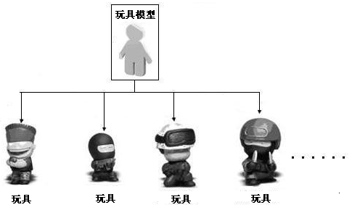
3.2 类与对象
  面向对象的编程思想力图在程序中对事物的描述与该事物在现实中的形态保持一致。为了做到这一点，面向对象的思想中提出两个概念，即类和对象。
  类是对某一类事物的抽象描述，而对象用于表示现实中该类事物的个体。类和对象的关系如同玩具和玩具模型的关系。

Slide 19
3.2 类与对象
3.2.1 类的定义
  在面向对象的思想中最核心就是对象，为了在程序中创建对象，首先需要定义一个类。
  类是对象的抽象，它用于描述一组对象的共同特征和行为
  类中可以定义成员变量和成员方法，其中成员变量用于描述对象的特征，也被称作属性，成员方法用于描述对象的行为，可简称为方法。
  面向对象程序设计重点是类的设计，而不是对象的设计。

Slide 20
3.2 类与对象
3.2.1 类的定义
  接下来，通过一个案例来学习如何定义一个类，如P80例3-1所示。

Slide 21
3.2 类与对象
3.2.2 对象的创建与使用
  类是对某一类事物的描述，是抽象的、概念上的定义；对象是实际存在的该类事物的每个个体，因而也称为实例（instance）。
  应用程序想要完成具体的功能，仅有类是远远不够的，还需要根据类创建实例对象。
  在Java程序中可以使用new关键字来创建对象，具体格式如下：
  例如，创建一个Person对象，具体示例如下：

Slide 22
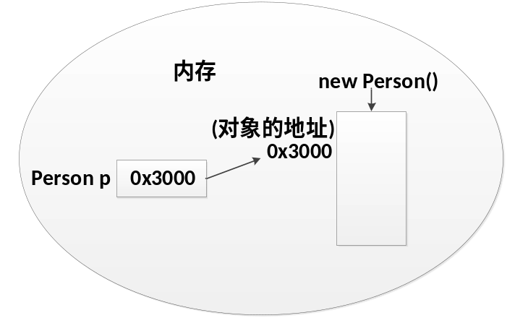
3.2 类与对象
3.2.2 对象的创建与使用
  “new Person()”用于创建Person类的一个实例对象，“Person p”则是声明了一个Person类型的变量p。中间的等号用于将Person对象在内存中的地址赋值给变量p，这样变量p便持有了对象的引用。
  变量p和对象之间的引用关系如下图所示。

Slide 23
3.2 类与对象
3.2.2 对象的创建与使用
  在创建Person对象后，可以通过对象的引用来访问对象所有的成员，具体格式如下：
  接下来，通过一个案例来演示对象的创建与使用，如P81例3-2所示。

Slide 24
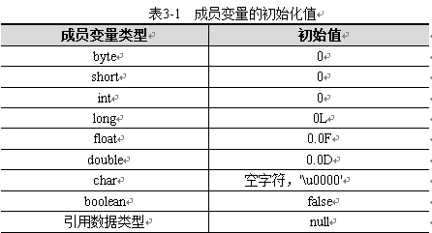
3.2 类与对象
3.2.2 对象的创建与使用
  针对不同类型的成员变量，Java虚拟机会赋予不同的初始值

Slide 25

3.2 类与对象
3.2.2 对象的创建与使用
  当对象被实例化后，在程序中可以通过对象的引用变量来访问该对象的成员。当没有任何变量引用这个对象时，它将成为垃圾对象，不能再被使用。
  情况1：变量超出作用域变为垃圾对象

Slide 26
3.2 类与对象
3.2.2 对象的创建与使用
  情况2：将变量的值赋为null。
  接下来，通过一个案例演示情况2，如P83例3-3所示。

Slide 27
3.2 类与对象
3.2.3 类的设计
  假设要在程序中描述一个学校所有学生的信息，可以先设计一个学生类（Student），在这个类中定义两个属性name、age分别表示学生的姓名和年龄，定义一个方法introduce()表示学生做自我介绍。
  接下来，根据上面的描述，设计一个Student类，设计出来的Student类如P84例3-4所示。

Slide 28
3.2 类与对象
3.2.4 类的封装
  类的封装是指在定义一个类时，进行下列操作：
  （1）将类中的属性私有化，即使用private修饰属性
  （2）在类中提供公用的可以获取属性值的getXxx方法
  （3）在类中提供公用的可以设置属性值的setXxx方法

Slide 29
3.2 类与对象
3.2.4 类的封装
  接下来，针对P84例3-4中设计的Student类创建对象，并访问该对象的成员，具体如P84例3-5所示。
  对Student类进行封装，通过一个案例来演示封装的好处，具体如P85例3-6所示。

Slide 30
3.3 构造方法
3.3.1 构造方法的定义
  在一个类中定义的方法如果同时满足以下三个条件，该方法称为构造方法，具体如下：
  （1）方法名和类名相同
  （2）方法名的前面没有返回值类型的声明
  （3）方法中不能使用return语句返回一个值

Slide 31
3.3 构造方法
3.3.1 构造方法的定义
  对构造方法的特点有所了解后，接下来，通过一个案例来演示如何在类中定义构造方法，具体如P86例3-7所示。
  在一个类中，除了可以定义无参的构造方法，也可以定义有参的构造方法，通过有参的构造方法可以实现对属性的赋值，接下来，对例3-7进行改写，改写后的代码如P87例3-8所示。

Slide 32
3.3 构造方法
3.3.2 构造方法的重载
  和普通方法一样，构造方法也可以重载
  在一个类中可以定义多个构造方法，只要每个构造方法的参数类型或参数个数不同即可。
  在创建对象时，可以通过调用不同的构造方法为不同的属性赋值

Slide 33

3.3 构造方法
3.3.2 构造方法的重载
  接下来，通过一个案例来学习构造方法的重载，具体如P88例3-9所示

Slide 34


脚下留心
  在Java中的每个类至少都有一个构造方法，如果在一个类中没有定义构造方法，系统会自动为这个类创建一个默认的构造方法，这个默认的构造方法没有参数，在其方法体中没有任何代码，即什么都不做。下列程序中Person类的两种写法效果是完全一样的
  第一种写法：
  第二种写法：

Slide 35
脚下留心
  当为某个类定义了有参数的构造方法后，这时，系统就不再提供默认的构造方法，接下来，通过一个案例来测试，如P90例3-10所示。
  思考，声明构造方法时，可以使用private访问修饰符吗？接下来，通过一个案例来演示，如P90例3-11所示。

Slide 36
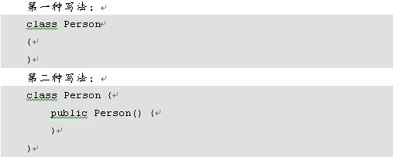
脚下留心
  在Java中的每个类都至少有一个构造方法，如果在一个类中没有定义构造方法，系统会自动为这个类创建一个默认的构造方法，这个默认的构造方法没有参数，在其方法体中没有任何代码，即什么也不做。
  如果一个类中定义了构造方法，系统就不再提供默认的构造方法了

Slide 37
构造方法小结
构造方法的名字和类名相同，并且没有返回值。
构造方法主要用于为类的对象定义初始化状态。
我们不能直接调用构造方法，必须通过new关键字来自动调用，从而创建类的实例（对象）。
Java类都要求有构造方法，如果没有定义构造方法，Java编译器会为我们提供一个缺省的构造方法，也就是不带参数的构造方法。
当我们用缺省的构造方法初始化对象时，系统用默认值初始化对象的成员变量。
各种数据类型的默认值是：
数值型 0 boolean false
char ‘\0’ 对象 （引用类型） null

Slide 38
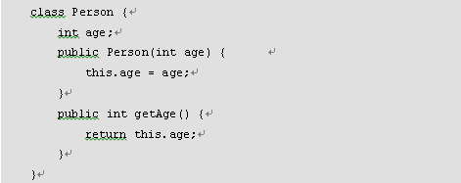
3.4 this关键字
  this关键字的用法
  1、通过this关键字可以明确地去访问一个类的成员变量，解决与
  局部变量名称冲突的问题，具体示例如下：
  构造方法的参数被定义为age，它是一个局部变量，在类中还定义了一个成员变量，名称也是age。在构造方法中如果使用“age”，则是访问局部变量，但如果使用“this.age”则是访问成员变量

Slide 39
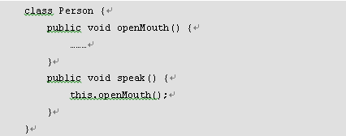
3.4 this关键字
  this关键字的用法
  2、通过this关键字调用成员方法
  在上面的代码中，构造方法的参数被定义为age，它是一个局部变量，在类中还定义了一个成员变量，名称也是age。在构造方法中如果使用“age”，则是访问局部变量，但如果使用“this.age”则是访问成员变量

Slide 40
this变量
this变量代表对象本身。
当类中有两个同名变量，一个属于类（类的成员变量），而另一个属于某个特定的方法（方法中的局部变量），使用this区分成员变量和局部变量。
使用this还可以简化构造方法的调用。

Slide 41
3.4 this关键字
  this关键字的用法
  3、构造方法是在实例化对象时被Java虚拟机自动调用的，在程序中不能像调用其它方法一样去调用构造方法，但可以在一个构造方法中使用“this([参数1,参数2…])”的形式来调用其它的构造方法。
  接下来通过一个案例来演示，如P92例3-12所示。

Slide 42

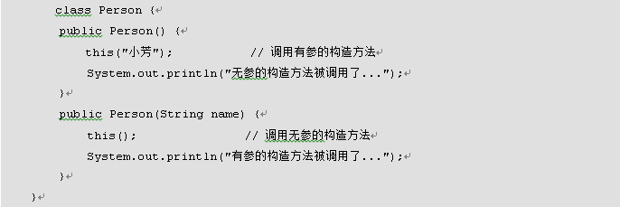
3.4 this关键字
  注意事项：
  1、只能在构造方法中使用this调用其它的构造方法
  2、在构造方法中，使用this调用构造方法的语句必须位于第一行，且只能出现一次，下面的写法是非法的。
  3、不能在一个类的两个构造方法中使用this互相调用

Slide 43
关于实例方法和实例数据成员的进一步说明
一个类所有的实例（对象）调用的成员方法在内存中只有一个拷贝，尽管在内存中可能有多个对象，而数据成员在类的每个对象所在的内存中都存在着一份拷贝。this变量允许相同的实例方法为不同的对象工作。每当调用一个实例方法时，this变量将设置成引用该实例方法的特定的类对象，方法的代码接着会与this所代表的对象的特定数据建立关联。

Slide 44
//例：设计一个点类，可以显示点的x、y坐标。（数据成员的拷贝）
class Point9
{ int x,y;
void output()
{ System.out.println("x="+x); }
public static void main(String [ ] args)
{ Point9 pt1=new Point9();
Point9 pt2=new Point9();
pt1.x=6; pt2.x=7;
pt1.output();
pt2.output();
}
}

Slide 45
//例：设计一个点类，可以显示点的x、y坐标。（关键字this）
class Point8
{ int x,y;
Point8()
{ this(1,1); }
Point8(int a,int b)
{ x=a; y=b; }
void output()
{ System.out.println("x="+x);
System.out.println("y="+y);
}
public static void main(String [ ] args)
{ Point8 pt=new Point8();
pt.output();
} }

Slide 46
3.5 垃圾回收
  垃圾回收机制
  对象成为垃圾后仍会占用内存空间，时间一长，就会导致内存空间的不足，针对这种情况，Java中引入了垃圾回收机制。
  Java虚拟机就会启动垃圾回收器将这些垃圾对象从内存中释放，从而使程序获得更多可用的内存空间。
  除了等待Java虚拟机进行自动垃圾回收，也可以通过调用System.gc()方法来通知Java虚拟机立即进行垃圾回收。

Slide 47
3.5 垃圾回收
  当一个对象在内存中被释放时，它的finalize()方法会被自动调用
  接下来，通过一个案例来演示Java虚拟机进行垃圾回收的过程，具体如P93例3-13所示。

Slide 48
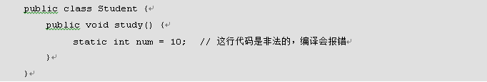
3.6 static关键字
3.6.1 静态变量
  在一个Java类中，可以使用static关键字来修饰成员变量，该变量被称作静态变量。
  静态变量被所有实例共享，可以使用“类名.变量名”的形式来访问。
  static关键字只能用于修饰成员变量，不能用于修饰局部变量，否则编译会报错，下面的代码是非法的。

Slide 49
3.6 static关键字
3.6.1 静态变量
  接下来，通过一个案例来演示静态变量的用法，具体如P95例3-14所示。

Slide 50
3.6 static关键字
3.6.2 静态方法
  被static关键字修饰的方法称为静态方法
  同静态变量一样，静态方法可以使用“类名.方法名”的方式来访问，也可以通过类的实例对象来访问。
  在一个静态方法中只能访问用static修饰的成员，原因在于没有被static修饰的成员需要先创建对象才能访问，而静态方法在被调用时可以不创建任何对象。

Slide 51
3.6 static关键字
3.6.2 静态方法
  接下来，通过一个案例来学习静态方法的使用，如P96例3-15所示。

Slide 52
3.6 static关键字
3.6.3 静态代码块
  在Java中，使用一对大括号包围起来的若干行代码被称为一个代码块。
  使用static关键字修饰的代码块称为静态代码块。
  当类被加载时，静态代码块会执行，并且只会执行一次。
  在程序中，经常使用静态代码块来对类的成员变量进行初始化。

Slide 53
3.6 static关键字
3.6.3 静态代码块
  接下来，通过一个案例来学习静态代码块的用法，具体如P97例3-16所示。

Slide 54
3.6 static关键字
可以用类名直接调用，而不需要创建对象。
静态方法和静态变量是属于某一个类，而不属于类的某一个对象。
静态方法和静态变量的引用直接通过类名引用。
在静态方法中不能调用非静态的方法和引用非静态的成员变量。反之，则可以。
可以用具体的对象名来调用静态方法。例：pt.output();
Java的主方法main是静态方法，为什么要这么定义呢？
在执行Java程序时，以类为程序组织单元，执行程序时，我们不知道主方法放在哪个类里，是否创建了该类的对象，为了解决程序运行问题，这时我们把它定义为静态时，就不需要考虑这些了。

Slide 55
//例：静态成员示例
class StaticPoint2
{ static int x;
static void output()
{ System.out.println("output( ) called.");
System.out.println("x="+x);
}
public static void main(String [ ] args)
{ StaticPoint2.output(); }
}
如果将上例中的static int x;中的static去掉，则编译出错显示“无法从静态上下文中引用非静态变量x”

Slide 56
//例：静态属性示例
class StaticPoint3
{ static int z;
public static void main(String [ ] args)
{ StaticPoint3 sp1=new StaticPoint3();
StaticPoint3 sp2=new StaticPoint3();
sp1.z=6;
sp2.z=7;
System.out.println("sp1.z="+sp1.z);
System.out.println("sp2.z="+sp2.z);
}
}

Slide 57
3.6 static关键字
3.6.4 单例模式
  设计模式就是针对这些问题和需求，在大量的实践中总结和理论化之后优选的代码结构、编程风格、以及解决问题的思考方式
  单例模式是Java中的一种设计模式，它是指在设计一个类时，需要保证在整个程序运行期间针对该类只存在一个实例对象

Slide 58
3.6 static关键字
3.6.4 单例模式
  掌握了单例模式的相关知识后，接下来，通过一个案例来实现单例模式，如P98例3-17所示。
  编写一个测试类对实现了单例的Single类进行测试，具体代码如P98例3-18所示。

Slide 59
多学一招
3.6.4 单例模式
  单例模式还可以写成其他形式，具体如P99例3-19所示。

Slide 60
3.7 内部类
  内部类是定义在一个类的类体中的类，也称为嵌套类，内部类也可以包含成员变量和方法。内部类的使用一般都与所在的外部类有一定的关联，它是在一个类的内部嵌套定义的类，①它可以是其它类的成员，②也可以在一个语句块的内部定义，③还可以在表达式内部匿名定义(匿名内部类)。
  内部类就像外部类中的成员变量和方法一样，也是类的成员之一。内部类作为外部类的成员之一，当然可以直接访问外部类的成员（包括private成员）；而外部类则不能直接使用内部类的成员。但外部类可以在其方法中，通过创建内部类的一个对象，然后使用对象名作前缀访问内部类的成员。
  外部类为A，内部类为B，则编译生成A.class和A$B.class两个字节码文件。

Slide 61
3.7 内部类
3.7.1 成员内部类
  在一个类中除了可以定义成员变量、成员方法，还可以定义类，这样的类被称作成员内部类。
  在成员内部类中可以访问外部类的所有成员
  如果想通过外部类去访问内部类，则需要通过外部类对象去创建内部类对象，创建内部类对象的具体语法格式如下：

Slide 62
3.7 内部类
3.7.1 成员内部类
  接下来，通过一个案例来演示成员内部类的使用，如P100例3-20所示。
  对例3-20定义的Outer类写一个测试程序，如P101例3-21所示。

Slide 63
3.7 内部类
3.7.2 静态内部类
  使用static关键字来修饰一个成员内部类，该内部类被称作静态内部类，它可以在不创建外部类对象的情况下被实例化。
  创建静态内部类对象的具体语法格式如下：

Slide 64
3.7 内部类
3.7.2 静态内部类
  接下来，通过一个案例来演示静态内部类的用法，如P101例3-22所示。

Slide 65
3.7 内部类
3.7.3 方法内部类
  方法内部类是指在成员方法中定义的类，它只能在当前方法中被使用。
  接下来，通过一个案例来演示方法内部类的使用，如P102例3-23所示。

Slide 66
3.7 内部类小结
在一个类中定义另外一个类，这个类就叫做内部类或内置类或嵌入类（inner class）。
内部类可以让我们将逻辑上相关的一组类组织起来，并由外部类（outer class）来控制内部类的可见性。
当建立了一个内部类时，其对象就拥有了与外部类对象之间的一种关系，这是通过一个特殊的this reference（this引用）形成的，使得内部类中的对象可以随意地访问外部类中的所有的成员。

Slide 67
内部类可以声明为private或protected（一般类只有声明为public或缺省）还可以声明为abstract（无实例对象）或final（不能再派生另外类）。
内部类可以声明为static的，但此时就不能再使用外部类的非static的成员变量和成员方法。

Slide 68
局部变量与成员变量同名时，局部变量作用域范围内成员变量被屏蔽
class Outer
{ private int index=100;
class Inner
{ private int index=50;
void print( )
{ int index=30;
System.out.println(index); } }
void print( )
{ Inner inner=new Inner( ); inner.print( ); } }
class InnerTest2
{ public static void main(String [ ] args)
{ Outer outer=new Outer( );
outer.print( ); } }

Slide 69
如何在内部类的方法中同时显示方法的局部变量、内部类的成员变量和外部类的成员变量
class Outer
{ private int index=100;
class Inner
{ private int index=50;
void print( )
{ int index=30;
System.out.println(index);
System.out.println(this.index);
System.out.println(Outer.this.index); } }
void print( )
{ Inner inner=new Inner( ); inner.print( ); } }
class InnerTest3
{ public static void main(String [ ] args)
{ Outer outer=new Outer( ); outer.print( ); } }

Slide 70
Java的内部类的构造方法是不会被自动调用的，必须在外部类中的某个方法中或构造方法中显式调用才能够正确使用。 例如：
class Outer
{ public Outer()
{ System.out.println("outer"); }
class Inner
{ public Inner( )
{ System.out.println("inner"); }
}
public static void main(String[ ] args)
{ Outer a = new Outer( ); } }
这种使用方法不会关系到内部类的输出。因为它并没有显式调用内部类。所以应该进行这样的修改：
在Outer构造方法中加入 Inner b = new Inner();就可以直接调用它的输出或方法体了。

Slide 71
3.8 Java的帮助文档
3.8.1 Java的文档注释
  文档注释是嵌入到程序当中的帮助信息，用于说明如何使用当前程序，它以“/**”开头，以“*/”标志结束
  Java中提供了javadoc命令，它可以将这些帮助信息提取出来，自动生成HTML格式的帮助文档，从而实现程序的文档化

Slide 72
3.8 Java的帮助文档
3.8.1 Java的文档注释
  接下来，就为大家演示如何使用javadoc命令生成帮助文档，首先需要定义一个Person类，在Person类中定义一个构造方法和一个read()方法，具体如P103例3-24所示。
  在定义好的Person类中加入文档注释，修改后的代码如P104例3-25所示。

Slide 73
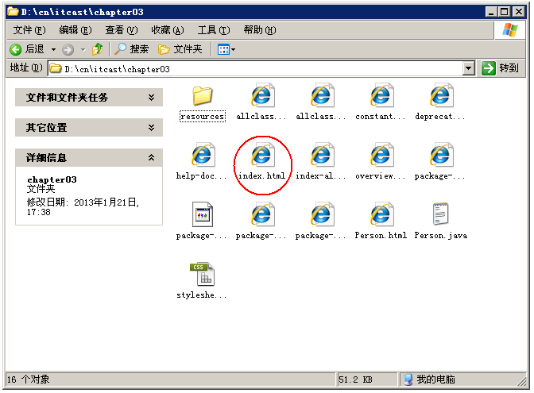
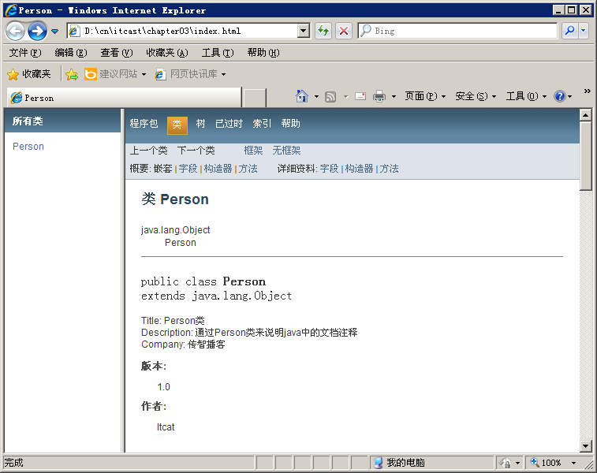
3.8 Java的帮助文档
3.8.1 Java的文档注释
  为程序添加文档注释后，便可以使用javadoc命令生成Person类的帮助文档。打开命令行窗口，进入程序所在的目录，输入生成文档的命令，具体如下所示：
  其中：
  -d 用来指定输出文档存放的目录
  . 表示当前的目录
  -version 用来指定输出文档中需包含版本信息
  -author 用来指定输出文档中需包含作者信息

Slide 74
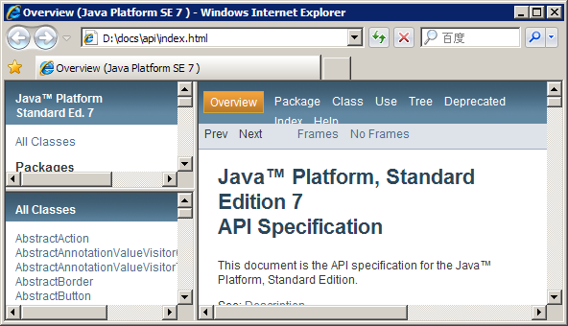
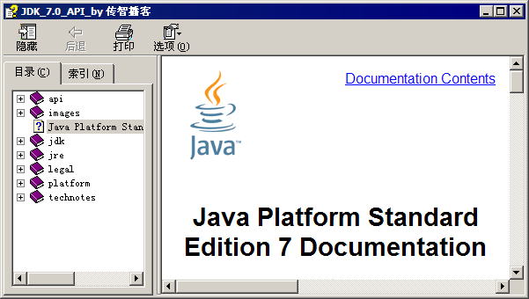
3.8 Java的帮助文档
3.8.2 JDK帮助文档的使用
  JDK帮助文档是Oracle公司针对JDK中所有的Java类提供的一整套帮助文档，它详细介绍了所有Java类的属性、方法、继承关系和示例用法等内容
  JDK帮助文档通常有两种，一种是Oracle公司官方发布的HTML格式的JDK帮助文档，一种是由一些Java爱好者根据官方文档制作而成的CHM格式的JDK帮助文档。

Slide 75
本章小结
本章详细介绍了面向对象的基础知识，包括什么是面向对象、类和对象之间的关系、类的封装与使用、构造方法的定义与重载、this关键字、static关键字、内部类等。
重点在于面向对象的编程思想、类和对象、类的封装、构造方法以及this关键字和内部类的使用，大家应该多思考，深刻领会面向对象的好处。
熟练掌握好这些知识，有助于学习下一章的内容。深入理解面向对象的思想，对以后的实际开发也是大有裨益的。

Slide 77
方法概述
Java程序是由一个个类定义组成的，类有两个部分：属性和方法。属性描述类是什么，方法描述类做什么。任何对象都有独立的内存存储它的属性。类的所有的对象共享存贮在内存的方法。类的方法，又称为成员函数，用来规定类属性上的操作，实现类的内部功能的机制，同时也是类与外界进行交互的重要窗口。
换言之：方法是类的主要组成部分。在一个类中，程序的作用体现在方法中。
方法即是Java创建一个有名字的子程序。一个主方法和若干个子方法构成。主方法调用其他方法，其他方法间也可互相调用，同一个方法可被一个或多个方法调用任意次。

Slide 78
Java程序的基本结构如下：
引入Java类库；
定义用户类1
{
定义类1的若干变量或对象：
定义类1的方法1；
定义类1的方法2；
…
定义类1的方法M1；
}
定义用户类2
{
定义类2的若干变量或对象：
定义类2的方法1；
定义类2的方法2；
…
定义类2的方法M2
}

Slide 79
Java语言的方法实现子任务处理时，有下面几个原则与规律：
（1）算法中需要细化的步骤、程序中重复的代码以及重载父类方法都可以定义成类的方法。
（2）界面清晰。
（3）大小适中。
（4）方法有两种：一种是标准方法，Java API提供了丰富的类和方法，这些方法提供了程序员所需的许多功能。另一种是用户自定义的方法，以解决用户专门需要。
（5）Java应用程序中，程序的执行从main方法开始，调用其他方法后又回到main方法，在main方法中结束整个程序的运行。

Slide 80
方法定义
Java中声明方法的语法如下：
[修饰符] 返回值类型 方法名(参数列表) throws 例外名1，例外名2，…
{ 方法体：
局部变量声明；
语句序列；
}
例如：public static char readChar( ) throws Exception
{ String str;
str=breader.readLine( );
return str.charAt(0);
}

Slide 81
1、声明方法头
方法头一般由方法名、参数列表、返回类型、方法修饰符和方法抛出的例外（异常）五部分组成。
（1）方法名可以是任何有效的标识符，命名规则与标识符命名规则相同。
（2）类型说明符用来指定方法返回值的类型，方法最多只能返回一个值。
（3）参数列表是方法的输入接口，它列出了一系列形式参数的类型和名称，在方法参数表的右括号后加一个分号是语法错误。
参数列表以逗号为分隔符，其中包含了方法被调用时传递给方法的参数说明。对于方法定义中的每一个参数，方法调用时必须有一个参量与之对应，而且该参量的类型必须与对应参数类型相一致。

Slide 82
2、声明方法体
方法头定义了方法的性质，方法体则定义了方法的具体内容。
方法体通常起到两种作用，一是围绕类的属性进行各种操作；二是与其他的类与对象进行数据交流、消息传递等操作。
在一个方法中定义另一个方法将产生语法错误。
（1）最好避免局部变量“屏蔽”实例变量，在一个类中不使用同名标识符就可以做到这一点；方法调用中参数用来传递数值、传递引用，同时方法还可以嵌套、递归调用。
（2）方法体中如果指定了非void的返回值类型，方法中就必须包含一条return语句保证任何情况下都有返回数值，return语句后面可以跟表达式。

Slide 83
3、方法的调用
Java语言中调用方法有两类：
一类是需要程序书写专门的调用命令来调用的方法，称为程序调用方法，例如isPrime ( );
另一类是运行过程中系统自动调用的方法，称为系统调用方法，例如我们后面垃圾回收机制中的finalize()等。这两类方法的定义和使用原则有很大差异。
注意：系统调用方法的最大特点是不需要在程序里书写专门的调用方法的命令。
在类中调用类自身的方法，可以直接使用这个方法的名称；调用其他对象或类的方法，则需要使用该对象或类为前缀。
例如：str=breader.readLine( ) ;

Slide 84
4、Java API中的方法
Math类方法的调用实例
在Java中，Java API（Application Program Interface，也称为Java类库）提供了丰富的类和方法，可以执行常见的算术运算、字符串操作、字符操作、输入输出、错误检查等操作。
调用方法的一般格式是先写方法名，然后是左括号，接着是参数（argument）或由逗号分隔的参数表，最后是右括号。例如，要计算并且打印出900的平方根，调用方法的语句格式：
System.out.println(Math.sqrt(900))；
注意：所有Math类方法的调用必须采用方法名前冠以类名Math和点（.）运算符的形式。

Slide 85
Math类中的常用方法
方法
说明
方法
说明
abs(x)
x的绝对值(这个方法还有float,int和long型值的版本)
max(x,y)
取x和y中较大者。
ceil(x)
不小于x的最小整数(向上取整)
min (x,y)
取x和y中较小者。
cos(x)
x的余弦函数值(x以弧度为单位)
pow (x,y)
x的y次幂
exp(x)
指数方法e的x次幂
sin (x)
x的正弦函数值(x以弧度为单位)
floor(x)
不大于x的最大整数(向下取整)
sqrt (x)
x的平方根
log(x)
x的自然对数(以e为底)

